Slide 1
DebugIt: studentska platforma za diskusiju sa integracijom Elasticsearch pretrage - Diplomski rad -

Slide 2
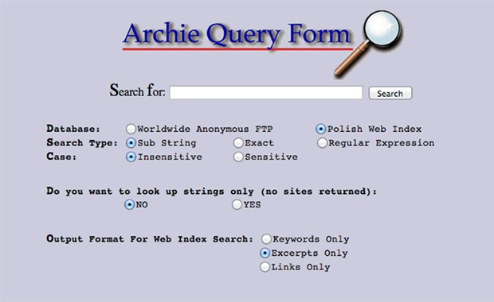


Project analysis slide 5
Istorijat
Archie
Google
Yahoo!
1990.
1998.
1994.
Alan Emtidž, administrator sistema za departman informacionih tehnologija i student kanadskog Univerziteta McGill.
Leri Pejdž i Sergej Brin, studenti Stanford Univerziteta
Džeri Jang i Dejvid Filo, studenti Stanford Univerziteta

Slide 3
Project analysis slide 11
DebugIt
Implementaciona i diskusiona pitanja
Prednosti korišćenja DebugIt platforme:
pitanja su uvek dostupna svima
velika zajednica
najčešći problemi vrlo brzo dobijaju rešenje
prilagođavanje koda

Slide 4




Project analysis slide 3
Postojeća rešenja
Stack Exchange i Stack Overflow
Discuss The Elastic Stack
GitHub community
Ostalo
Stack Overflow – jedan od 173 sajta u ovkiru Stack Exchange mreže, najmoćnije mreže za pronalaženje odgovora za programerske probleme na Internetu.
Diskusioni forumi za Elasticsearch, Beats, Logstash, Kibana, Elastic Cloud I ostale proizvode u okviru Elasticsearch ekosistema.
Namenjen korisnicima GitHub platforme.
Dev.to, Experts Exchange, Code Project

Slide 5
Project analysis slide 11
Elasticsearch
mehanizam pretrage
Distribuirani, open source mehanizam
Apache Lucene biblioteka
Šej Benon
Recepti za kuvanje

Slide 6

Project analysis slide 2
Struktura Elasticsearch
mehanizma pretrage
INDEX
CLUSTER & NODE
INDEX TEMPLATE &
DATA MAPPING
SHARD
ALIAS
SEGMENT

Slide 7
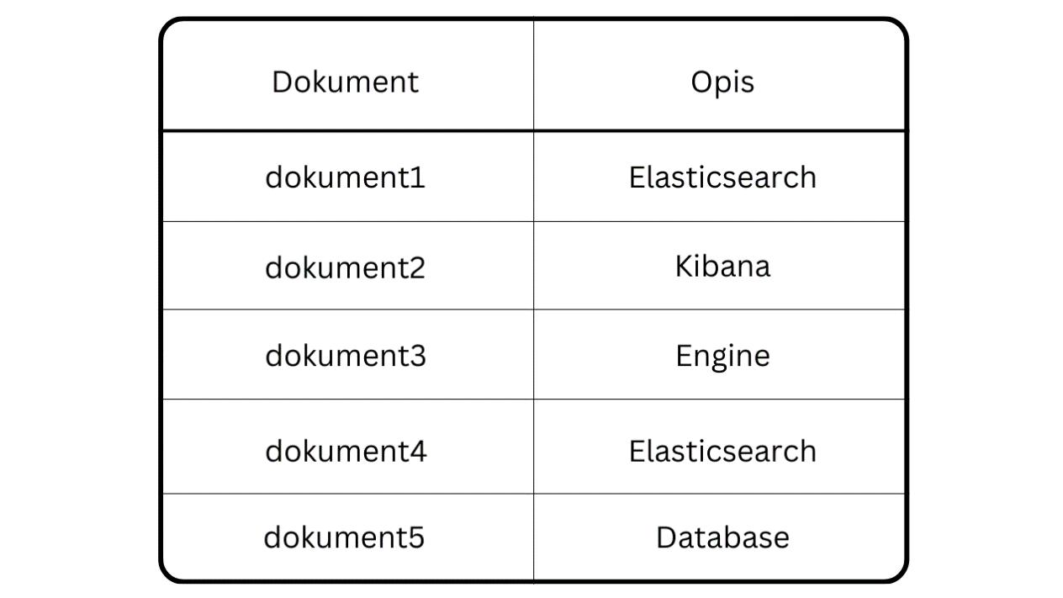
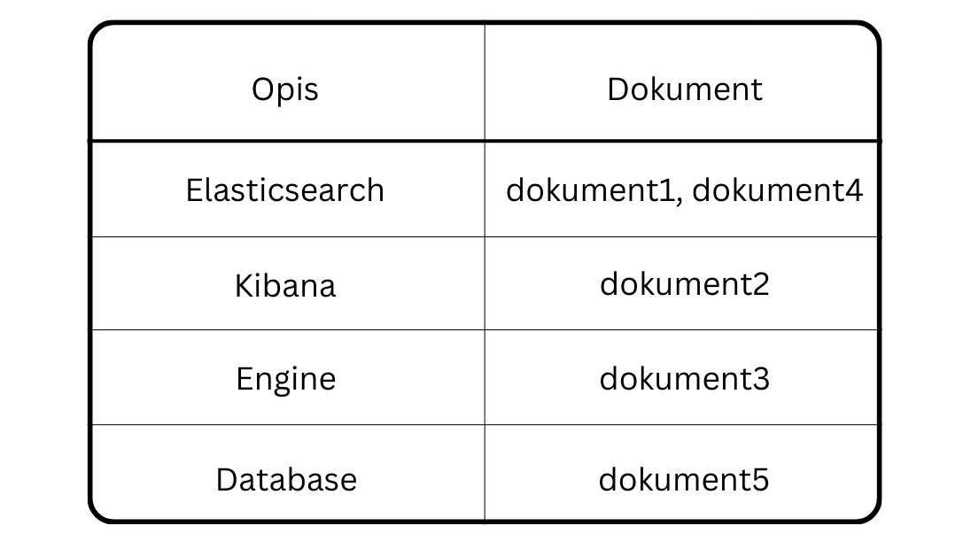
Project analysis slide 11
Index
Skup JSON dokumenata grupisanih na osnovu sličnih karakteristika.
Tipovi strukture podataka:
forward index
inverted index
forward index
inverted index

Slide 8
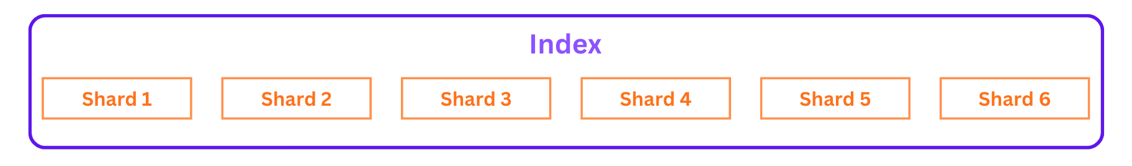
Project analysis slide 11
Shard
Osnovna gradivna jedinica
Tipovi shard komponenti:
primarni (eng. primary)
kopije (eng. replica)

Slide 9
Project analysis slide 11
Segment
Shard se sastoji od više segment komponenti.
Novi segment se kreira otpirlike svake sekunde.
Sadržaj se ne može menjati.
Više segment komponenti = sporija pretraga.

Slide 10
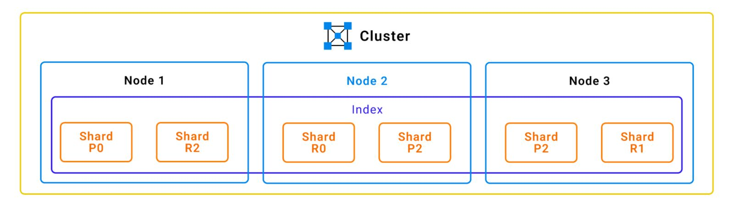
Project analysis slide 11
Cluster & node
Node = server
Cluster = jedna ili više povezanih node komponenti
Tipovi node komponenti: master-eligible node, data node, ingest node, remote-eligible node, machine-learning node, transform node, coordinating node

Slide 11
Project analysis slide 11
Index template &
data mapping
Skup podešavanja koja se primenjuju nad index komponentom.
Data mapping je šema index komponente.
Postoje dva tipa za data mapping:
statički
dinamički

Slide 12
Project analysis slide 11
Alias
Koriste se za grupisanje index komponenti.

Slide 13
Project analysis slide 11
Način rada
Elasticsearch mehanizma
Dodeljivanje score vrednosti
Tipovi upita, odnosno pretraga:
struktuirana pretraga (eng. structured search)
nestruktuirana pretraga (eng. unstructured search)
kombinovani upiti (eng. combining queries)

Slide 14
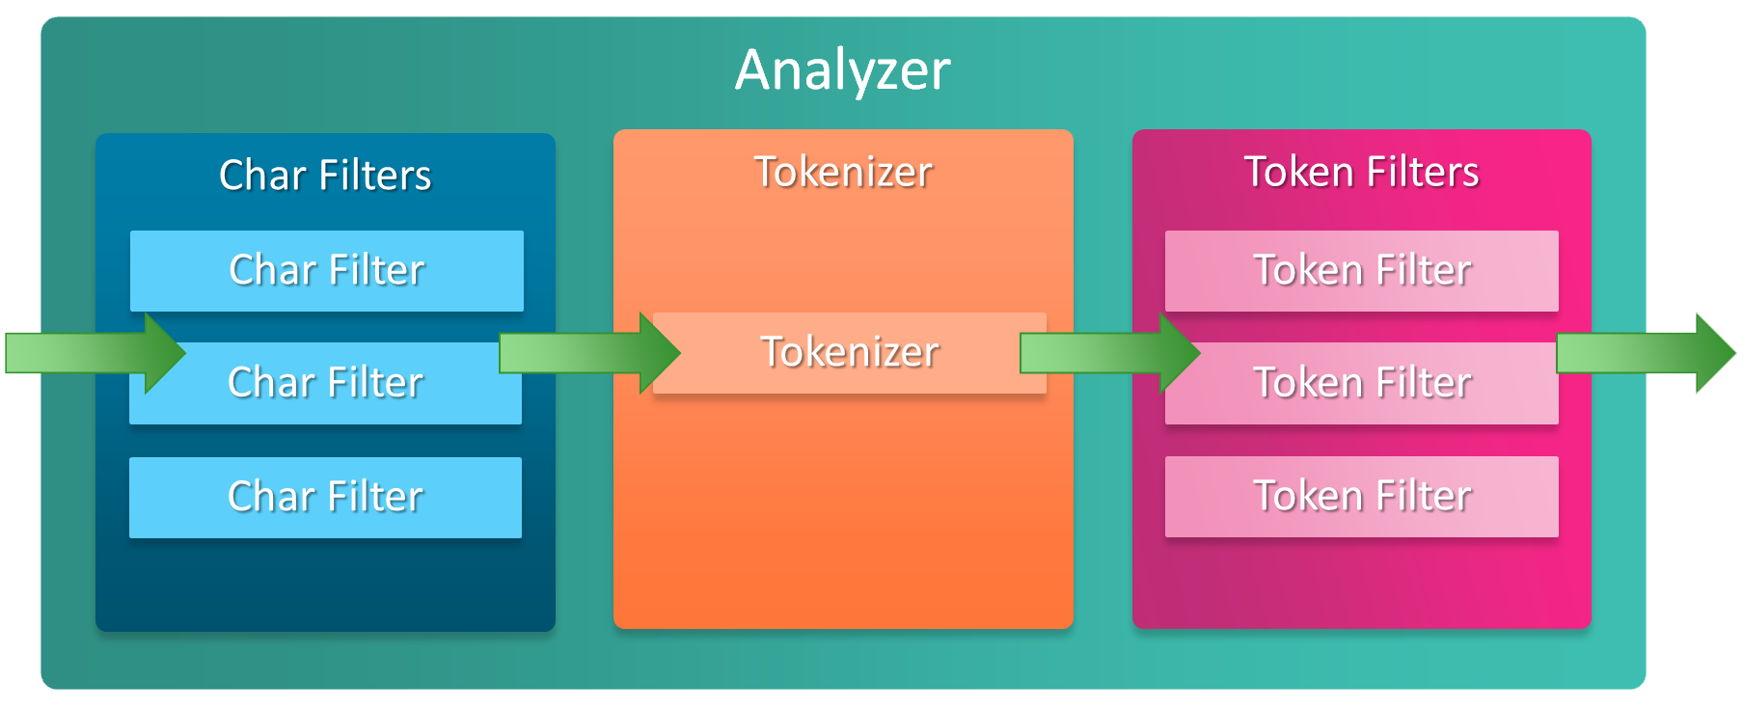
Project analysis slide 11
Text analysis
Dve osnovne funkcije:
tokenizacija (eng. tokenization)
normalizacija (eng. normalization)
Komponente analyzer modula:
character filters
tokenizer
token filters

Slide 15
Project analysis slide 6
Text analysis
Redukovanje reči na njen koren.
Stemming token filters vrste:
algorithmic stemmers
dictionary stemmers
Reči koje ne doprinose pretrazi.
stemming
stopwords
synonyms
scoring
fuzzy
search
Pronalaženje dokumenata koji sadrže sinonime umesto reči iz upita.
Ignorisanje grešaka pri kucanju.
Levenštajnov algoritam udaljenosti.
Transpositions.
BM25 algoritam.
Parametri:
term frequency (TF)
inverse document frequency (IDF)
field length normalization

Slide 16
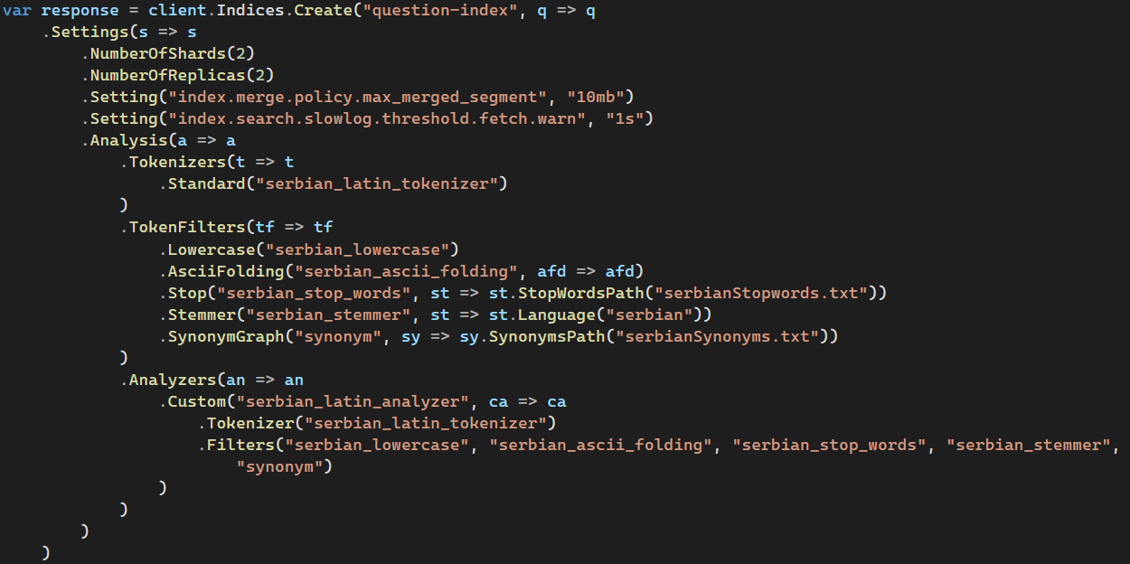
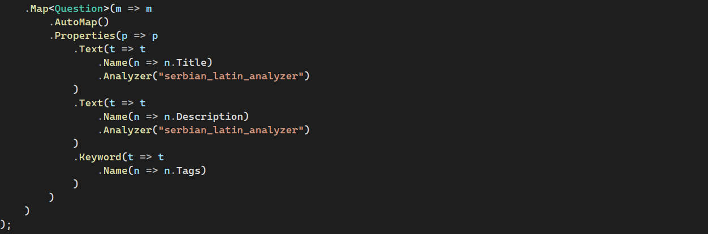
Project analysis slide 11
DebugIt

Slide 17
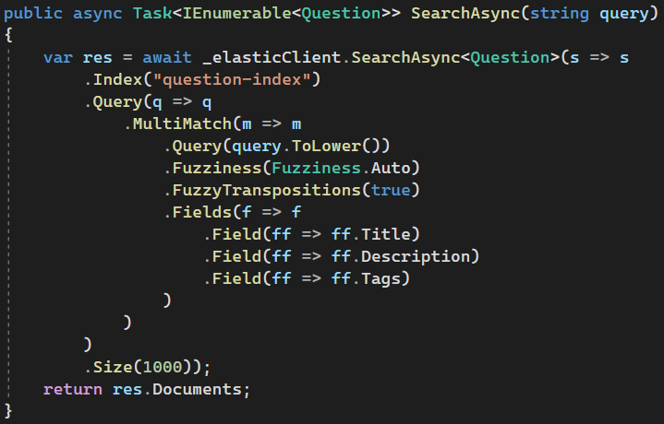
Project analysis slide 11
DebugIt

Slide 18
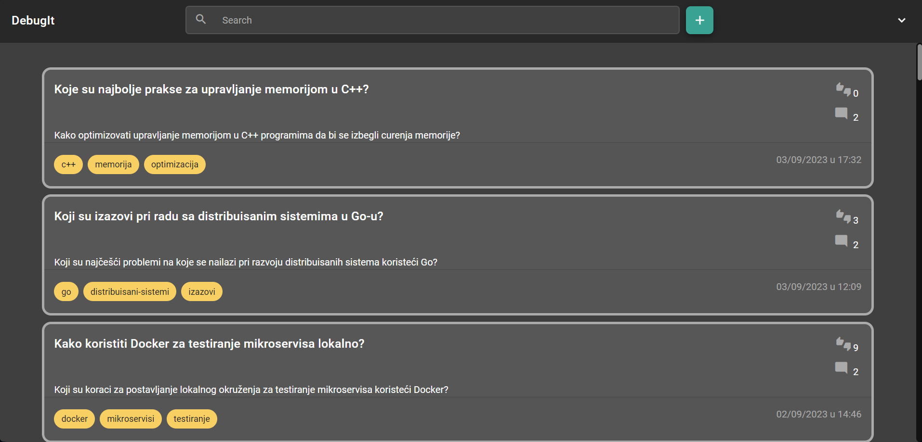
Project analysis slide 11
DebugIt

Slide 19
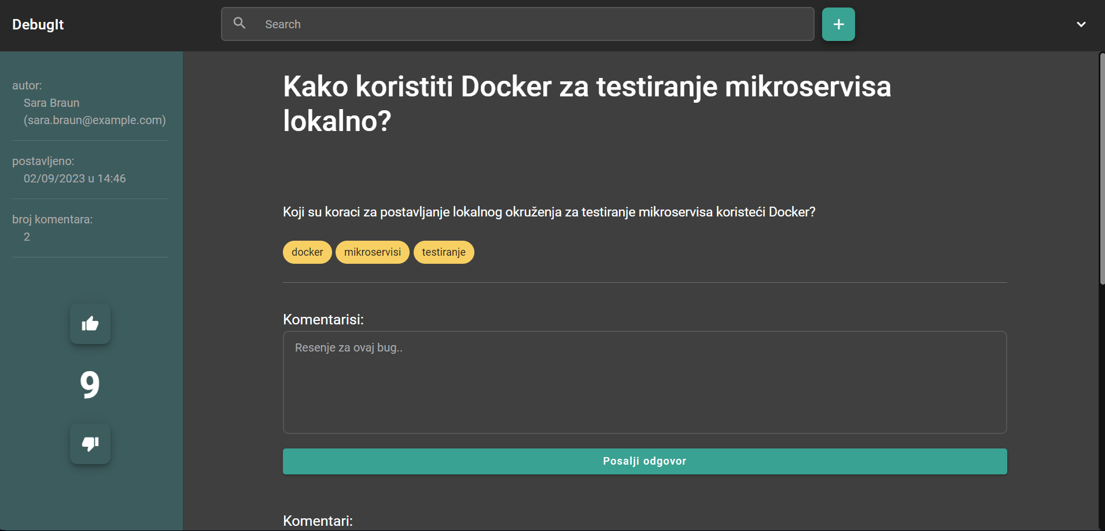
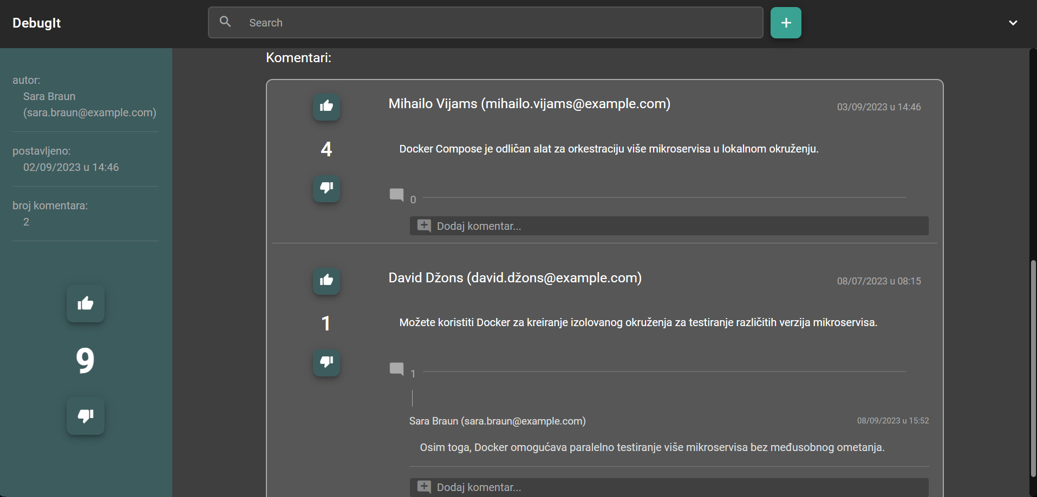
Project analysis slide 11
DebugIt

Slide 20
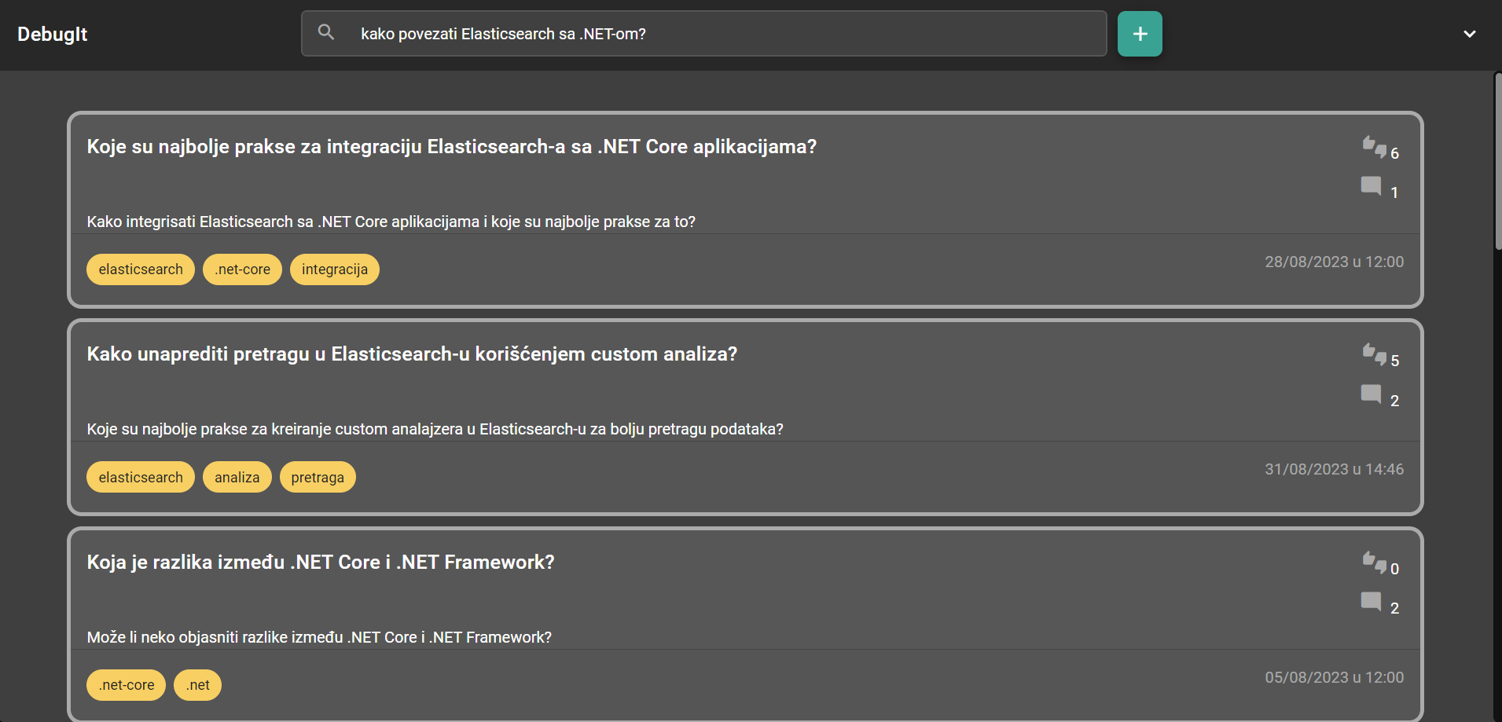
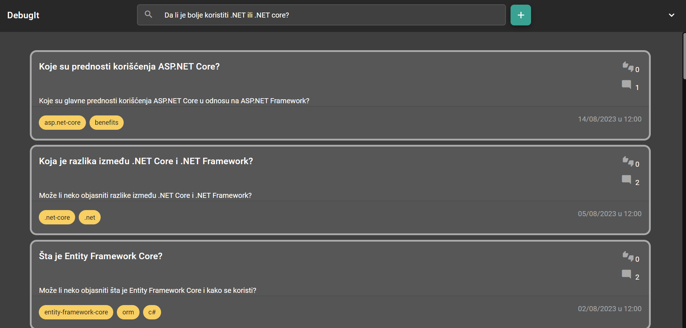
Project analysis slide 11
DebugIt

Slide 21
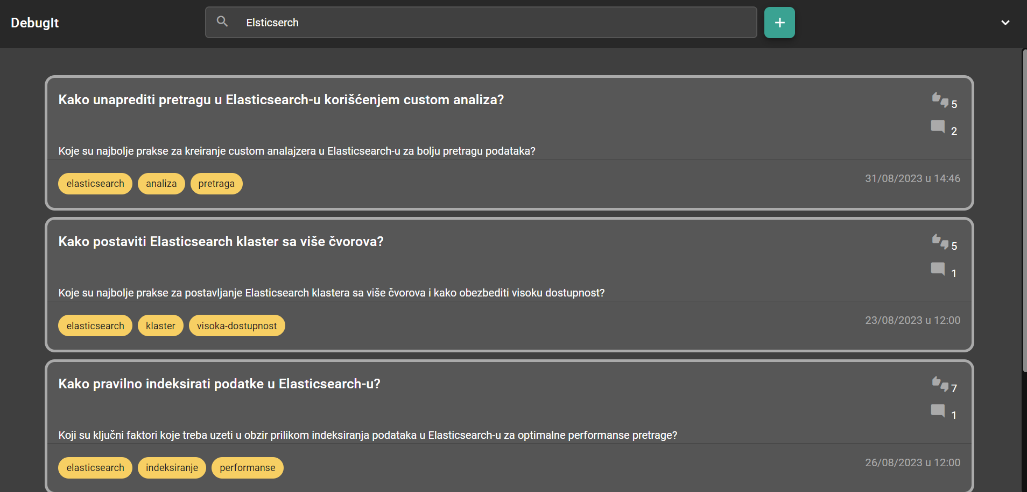
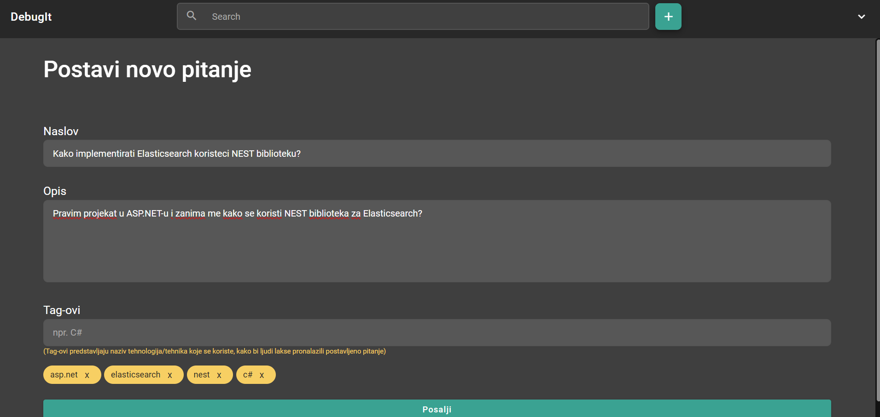
Project analysis slide 11
DebugIt

Slide 22
Project analysis slide 11
Zaključak
Pretraga u okviru gotovo svakog sajta
Istraživanje, postavljanje pitanja i međusobno pomaganje
Dodatne informacije
Fakultet kao velika zajednica

Slide 23
Hvala na pažnji!

